Slide 1



Instituto tecnológico de nacional de México
(instituto tecnológico de frontera Comalapa)
Presentación
Nombre del estudiante:
Angel De Jesus Mazariegos Ortiz
no. Control:
231260003
MATERIA:
Gestión de Proyectos de TI
Nombre del docente:
Francisco Javier Velázquez Mingo
Semestre:
Séptimo Semestre
Fecha:
04/10/2026

Slide 2
Introducción
La fase de Evaluación y Cierre de Proyectos constituye la etapa final del ciclo de vida de la gestión de proyectos informáticos de acuerdo con el marco de referencia PMBOK. En el ámbito de las Tecnologías de la Información (TI), el cierre no se limita a la entrega del código ejecutable; implica la verificación rigurosa del cumplimiento del alcance, la medición cuantitativa de los Indicadores Clave de Rendimiento (KPIs) frente a los requerimientos iniciales (FLIP), el registro sistemático del conocimiento organizacional mediante las lecciones aprendidas y la formalización de la entrega mediante el Acta de Cierre (Sign-off). El presente reporte consolida los resultados de la evaluación del portafolio de sistemas de TI desarrollados durante el periodo 2026: el Sistema de Evaluación y Exámenes en Línea (OAS), la Plataforma Inteligente de Logística y Rastreos en Tiempo Real (LOGIX-TRACE) y el Sistema Inteligente de Gestión Hospitalaria e Expediente Clínico Digital (SIGHECD).

Slide 3
JUSTIFICACIÓN
La realización de una evaluación rigurosa y el cierre formal de proyectos de tecnologías de la información es fundamental por las siguientes razones:
Validación Objetiva del Desempeño y Calidad: Permite verificar con datos métricos reales (latencia, tiempos de procesamiento, precisión en rutas, disponibilidad Uptime y normativas de ciberseguridad) el cumplimiento total de los requisitos técnicos y operativos acordados.
Capitalización del Conocimiento Organizacional: La recolección y análisis de lecciones aprendidas ante restricciones presupuestales, tecnológicas y de tiempo enriquece los Activos de Procesos de la Organización (OPA), previniendo riesgos futuros y optimizando futuros desarrollos.
Seguridad Jurídica y Transparencia Normativa: El levantamiento del Acta de Cierre y Aceptación Final formaliza el recibimiento a satisfacción por parte de los patrocinadores o clientes, garantizando el cumplimiento de normativas de seguridad (como AES-256 o HIPAA/HL7) y respaldando la transición hacia la etapa operativa o de mantenimiento.

Slide 4
Objetivos de la Práctica
Objetivo General: Ejecutar de manera práctica la evaluación técnica, el análisis de lecciones aprendidas y el procedimiento formal de cierre administrativo y operativo para el portafolio de proyectos de TI.
Objetivos Específicos:
Evaluar el cumplimiento de los criterios de éxito y KPIs técnicos o operativos definidos en las fichas de Levantamiento Inicial de Proyecto (FLIP).
Documentar una matriz integradora de lecciones aprendidas enfocada en la gestión de restricciones, arquitectura e infraestructura de microservicios y APIs.
Formalizar el cierre mediante la estructuración del Acta de Aceptación Definitiva (Sign-off) del proyecto OAS.

Slide 5
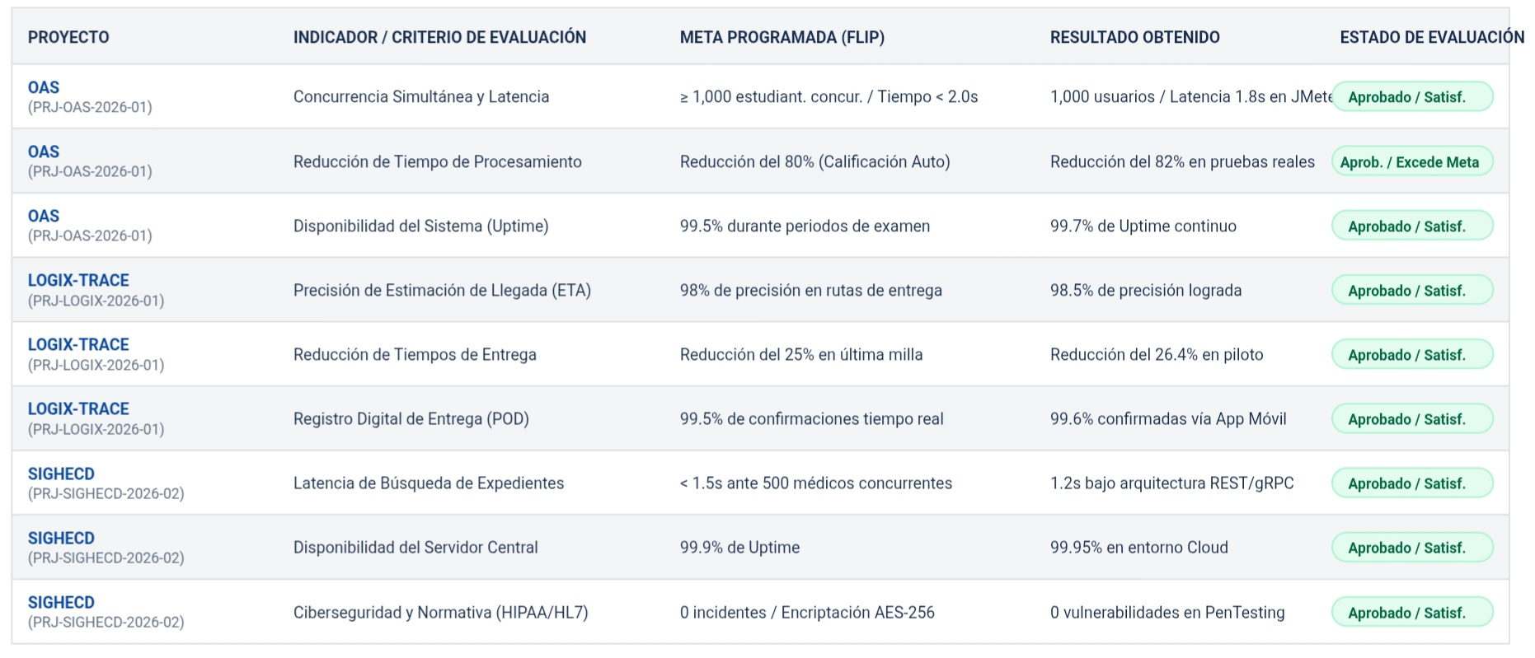
Medición del Éxito del Proyecto (KPIs y Resultados)
Para determinar la aceptación formal de los sistemas, los resultados obtenidos durante las fases de Monitoreo, Control y Pruebas de Estrés (Semana 4 a 11) se contrastaron con las métricas y metas establecidas en la línea base de los proyectos.
Medición del Éxito del Proyecto (KPIs y Resultados)

Slide 6
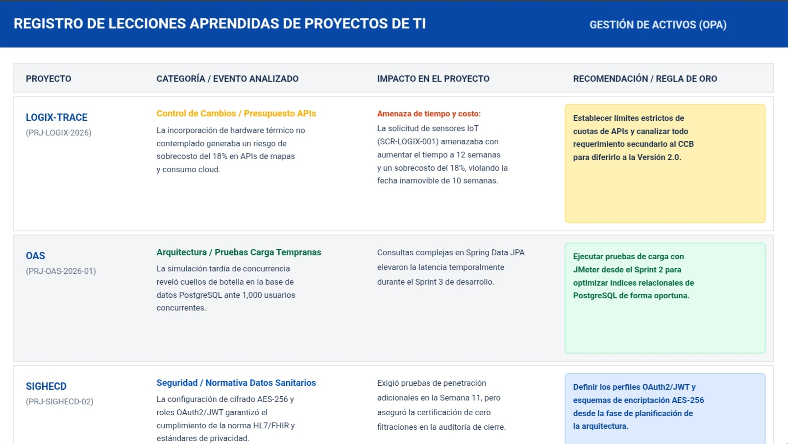
Lecciones Aprendidas
Durante el ciclo de vida de los tres proyectos, la interacción con las restricciones tecnológicas, de tiempo y presupuestales generó hallazgos críticos que se han documentado para enriquecer los activos de procesos de la organización (OPA).
Matriz de Lecciones Aprendidas

Slide 7
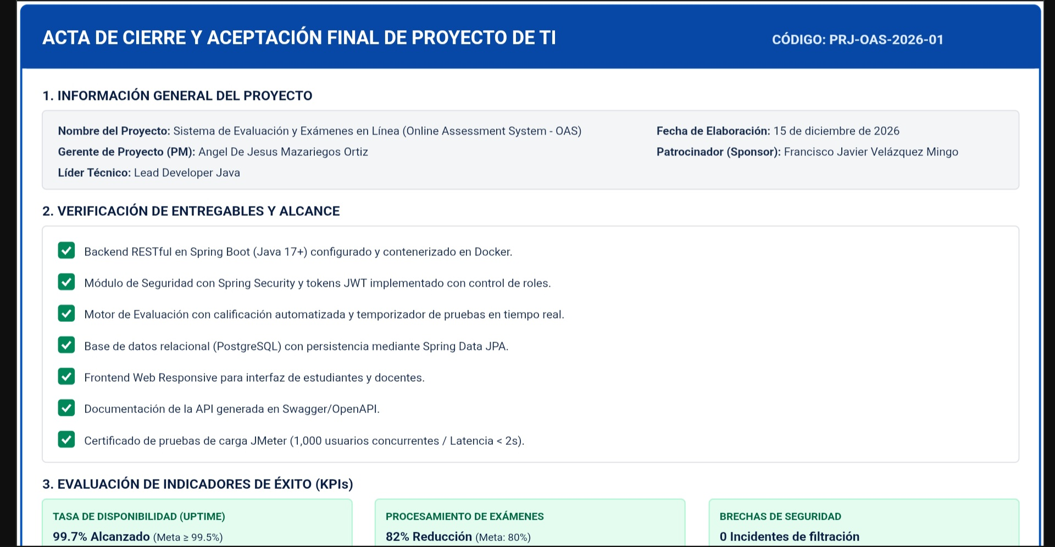
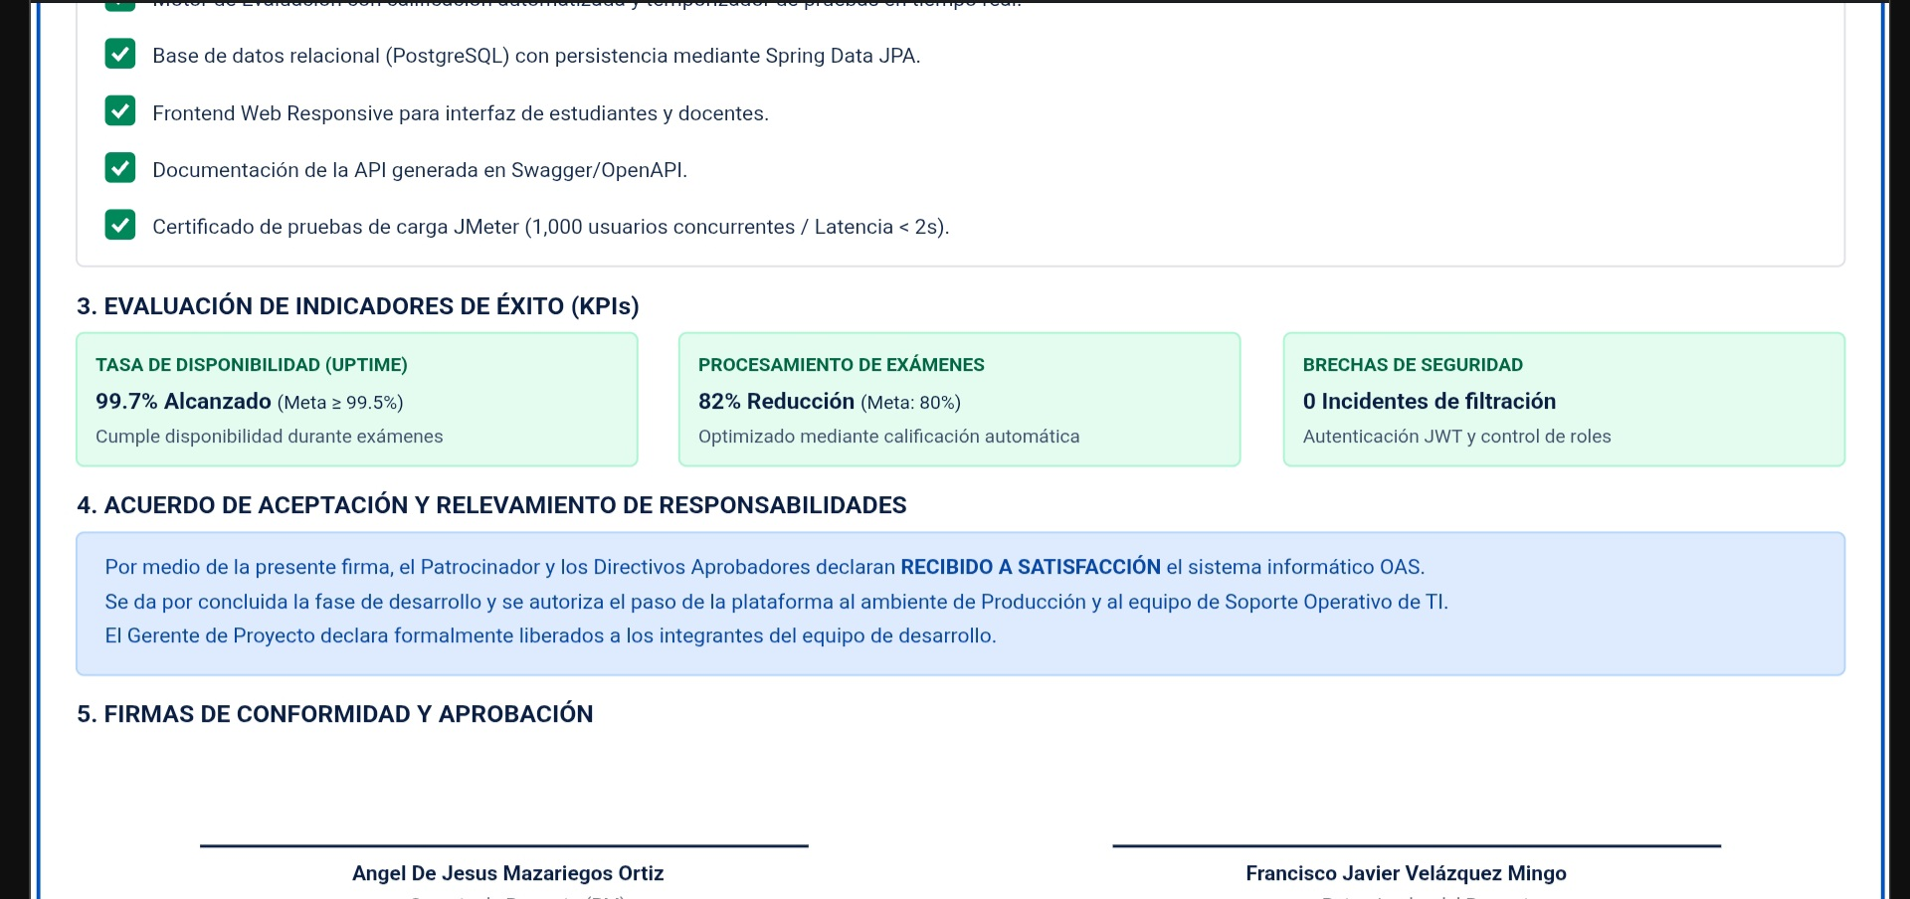
Documentación Final y Cierre Formal del Proyecto OAS
Para formalizar la finalización del proyecto Sistema de Evaluación y Exámenes en Línea (OAS), se elaboró el documento definitivo de entrega y liberación de recursos.
Acta de Cierre y Aceptación Final de Proyecto

Slide 8
Conclusión
Como conclusión puedo decir sobre la evaluación y contraste de los indicadores clave de desempeño (KPIs) demuestran que los proyectos analizados cumplen y, en varios aspectos. En el proyecto OAS, se alcanzó un tiempo de respuesta de 1.8 s con una concurrencia simulada de 1,000 estudiantes, una reducción del 82% en el tiempo de procesamiento de calificaciones automáticas y un Uptime continuo del 99.7%. Los proyectos LOGIX-TRACE y SIGHECD superaron satisfactoriamente los criterios de precisión logística (98.5%), tiempos de latencia (1.2 s) y altos estándares de ciberseguridad sin vulnerabilidades reportadas en pruebas de penetración (PenTesting). Con la elaboración e integración de la Matriz de Lecciones Aprendidas y la firma del Acta de Cierre y Aceptación Final de Proyecto de TI, se declara formalmente concluidas las actividades de desarrollo, aprobando los entregables de manera satisfactoria y otorgando el relevamiento de responsabilidades al equipo del proyecto.

Slide 9
FUENTES DE INFORMACIÓN
Informe de Cierre de Proyecto PMO | PDF | Presupuesto | Planificación https://share.google/y1wjZqg7BPbPCd2OT
Evaluación y Cierre de Proyectos | PDF | Evaluación | Aprendizaje https://share.google/nAQR2cSbaZSGzipHb
Control y Cierre del Proyecto en Administración de Proyectos – UVEG – Studocu https://share.google/eSkMoa215Gbfahvyj
Guía para el Cierre de Proyectos: Pasos + Lista de Verificación https://thedigitalprojectmanager.com/es/gestion-de-proyectos/mejores-metodos-cierre-de-proyectos/

Slide 10
Link de github: https://github.com/Angel-ortiz144/GPTI--Tema-4.git

